Slide 1
Künstliche Intelligenz (KI) im Fliegenden Klassenzimmer (FKZ)
Dr. Winfried Wehrstedt
Spiel- und Freizeitplätze der Generationen Erfurt e.V.
Vorstand
Prof. Dr. rer. nat. Dr. sc. nat. Klaus P. Jantke
ADICOM Software KG, Weimar
Chief Scientific Officer

Slide 2
Die Lage
KI erlebt gegenwärtig einen Boom, der über die Grenzen der Wirtschaft schwappt und in alle Bereiche auch des privaten Lebens eindringt.
Selbst Schulen, Hochschulen und die berufliche Bildung bleiben nicht verschont.
KI verändert die Gesellschaft. Der Übergang muss begleitet werden.
Eine gesellschaftliche Zukunft ohne KI ist undenkbar, wird es nicht geben.
KI verändert die Arbeitswelt der Zukunft, Ausnahmen sind nicht zu erkennen.
Die Vielfalt der Veränderungen im privaten Leben – schulisches Lernen und Haus- aufgaben, Tele-Medizin, Altenpflege, … – ist noch gar nicht überschaubar.
Bildung heute muss die Zukunft im Blick haben.

Slide 3
Zielgruppe / Zielgruppenansprache
KI betrifft alle Generationen und alle Gruppen in der Gesellschaft.
Allen soll die Gelegenheit einer Begleitung beim gesellschaftlichen Wandel geboten werden.
Insbesondere Kinder und Jugendliche werden nicht (allein) für unsere Gegenwart, sondern hauptsächlich für ihre Zukunft gebildet.
Das trifft auch auf Erwachsene zu, von denen die meisten noch eine gute Zeitspanne Zukunft erleben werden, sich dynamisch ändernd unter dem Einfluss der KI.
Das FKZ spricht seine Zielgruppe – potenziell alle Menschen – an durch
  Originalität,
  Attraktivität,
  Niederschwelligkeit.

Slide 4
KI erleben im Fliegenden Klassenzimmer
Statt langweiliger, besserwisserischer Belehrungen ex cathedra setzt das FKZ auf das Erleben von KI, welches das Potenzial hat, weitererzählt zu werden.
Erlebnisqualität wirkt als Multiplikator und attrahiert weitere Besucher des FKZ.
Die ideale Medienform sind
Digitale Spiele,
in denen KI eine wesentliche Rolle spielt.
Das teils implizite, teils explizite Erleben von KI beim Spielen birgt das Potenzial für
  Entmystifizierung der KI,
  Überwindung von Ängsten,
  schrittweise Entwicklung von Verstehen,
  Wertschätzung des Einsatzes der KI.

Slide 5
Einbettung der KI in gesellschaftlich relevante Themen
Erstens soll KI nicht vordergründig und aufdringlich vermittelt werden,
zweitens soll die Chance genutzt werden, weitere Zukunftsthemen zu behandeln,
drittens soll KI im Kontext gesehen werden, wie sie auch im realen Leben auftritt.
KI in digitalen Spielen realisiert ein adaptives Verhalten des Spielsystems mit dem Ziel,
  Frust zu minimieren und Spielspaß zu maximieren,
  individuell unterschiedliche Spielerlebnisse zu ermöglichen,
  alle Spieler(innen) zum persönlichen Erfolg zu führen.
Für den Einsatz im FKZ vorbereitet sind Themen aus den Bereichen
  Umweltbildung,
  Unfallprävention.

Slide 6
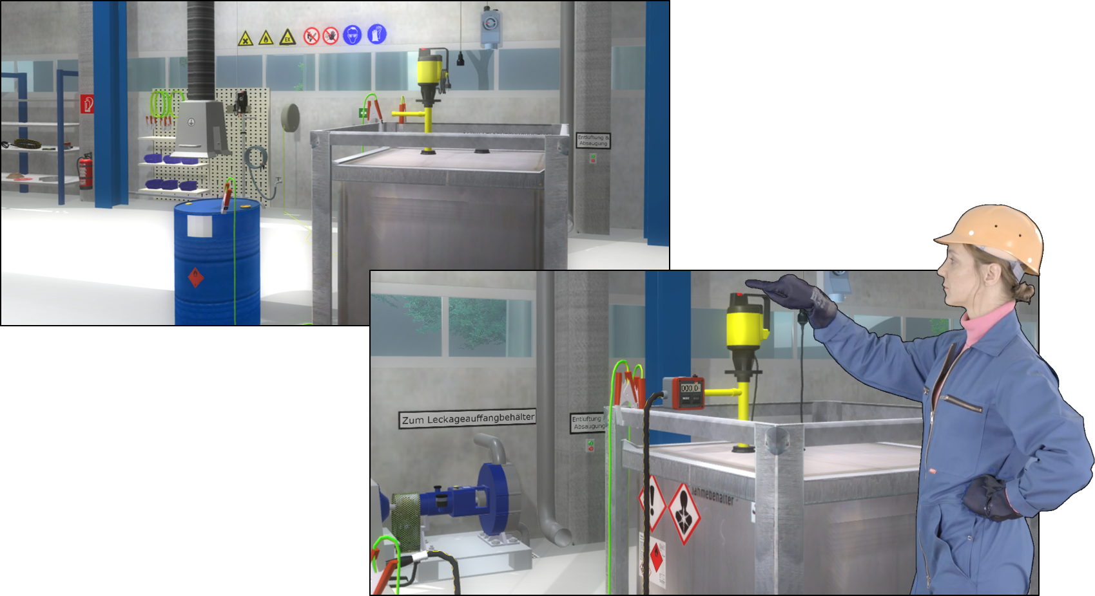
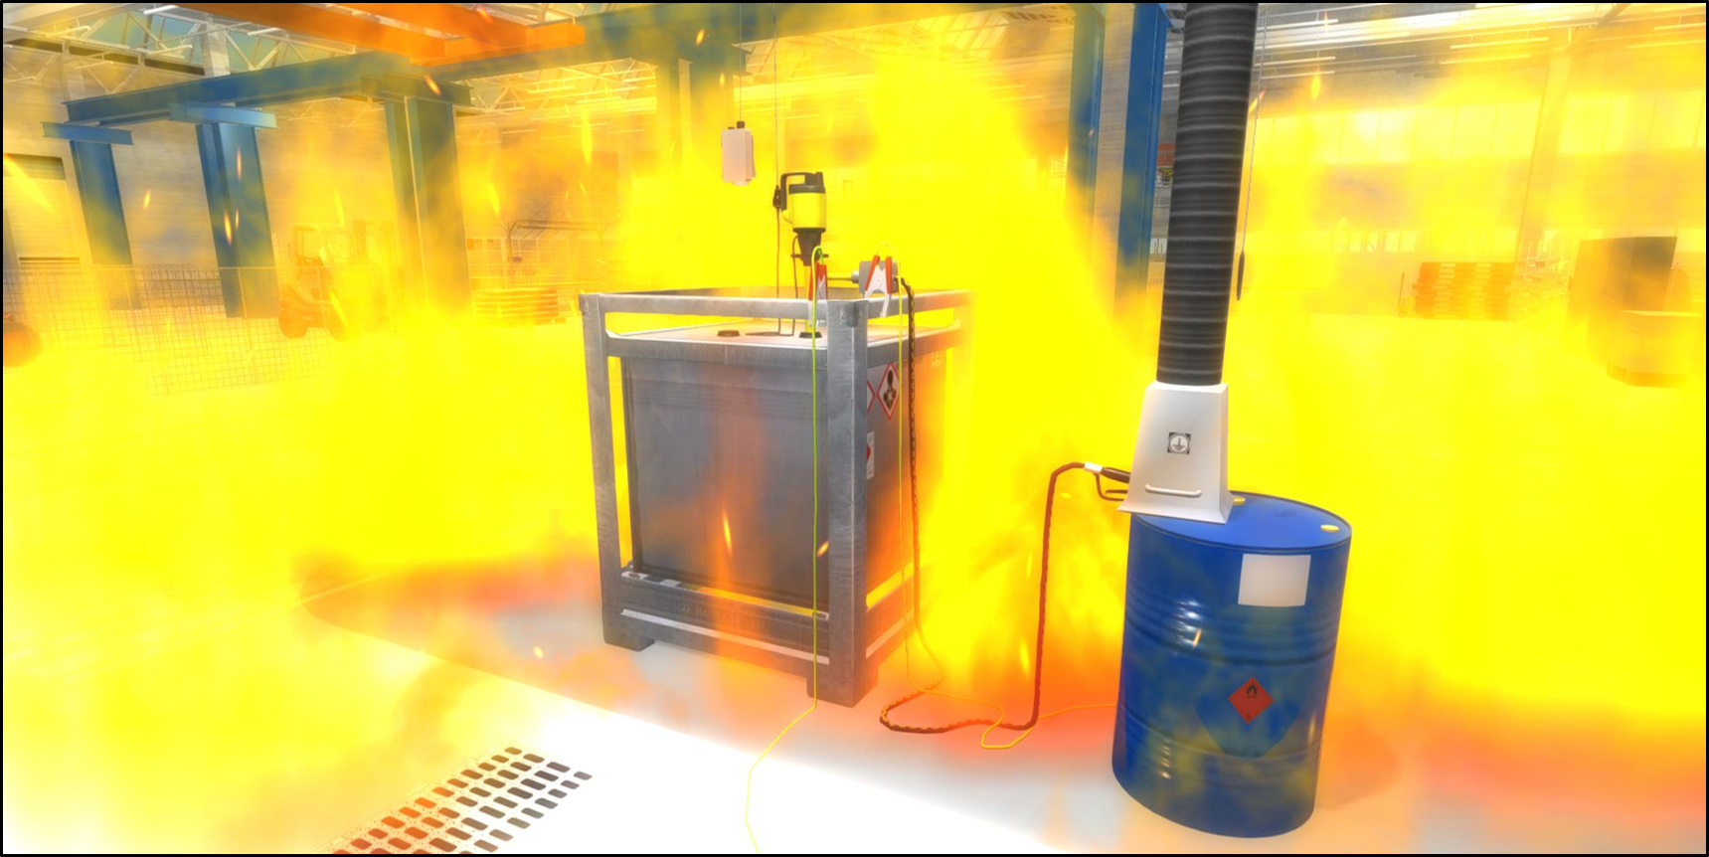

ein Time Travel Exploratory Game:
Erwärmung der Ozeane 1960-2020
ein Time Travel Prevention Game:
Umfüllen brennbarer Flüssigkeiten

Slide 7
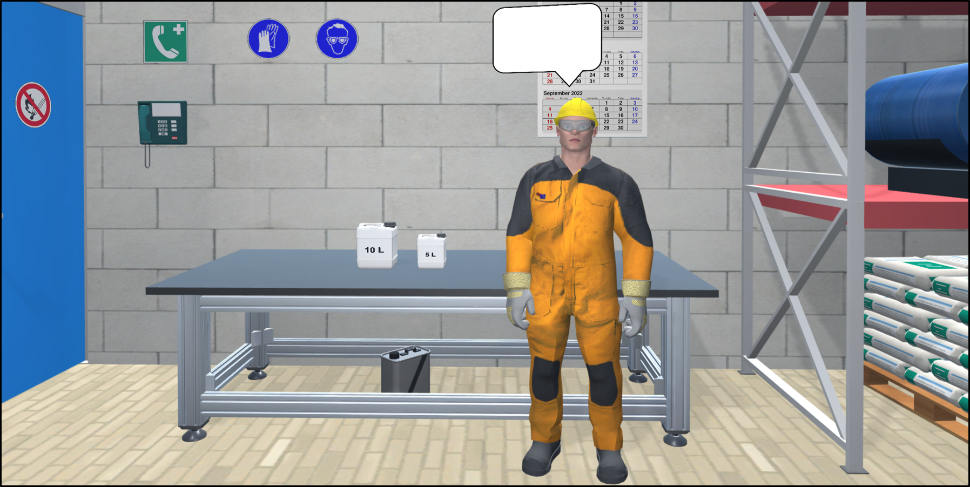
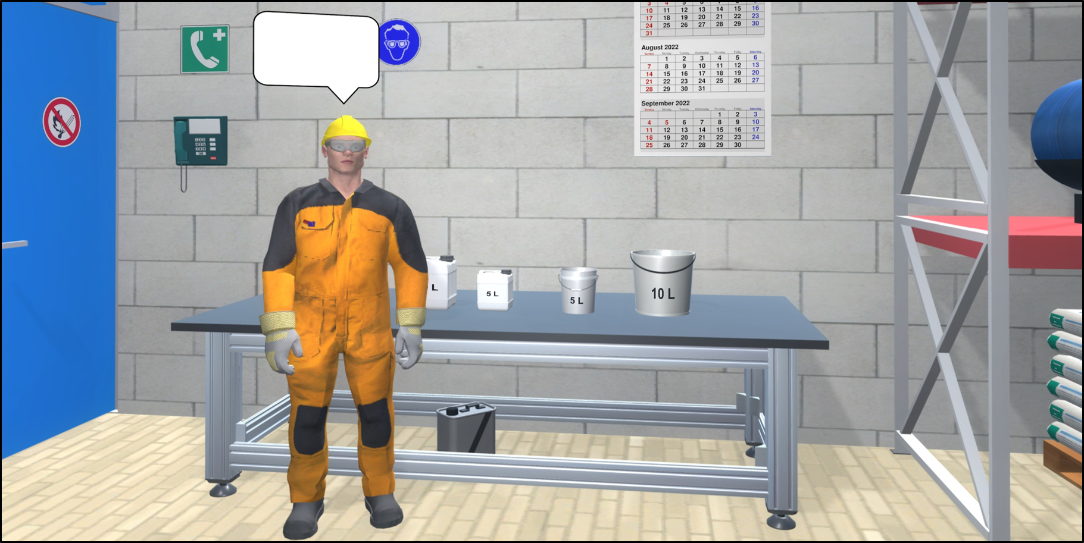
Künstliche Intelligenz beim Spielen erleben
KI führt Spielende zum Erfolg, …
indem sie mit ihnen spricht, wenn nötig die Welt verändert (z.B. sind die Eimer weg) und auf Anfrage erklärt, was sie gemacht hat und warum.

Slide 8
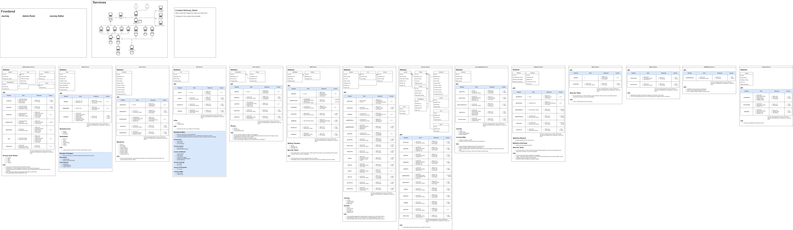
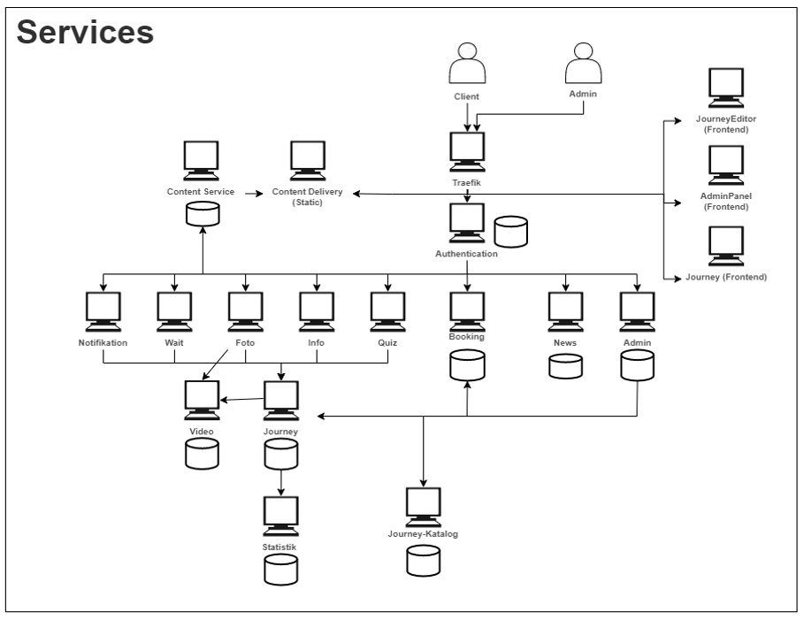
Künstliche Intelligenz beim Spielen erleben
erfordert einigen Aufwand; hier der Entwurf für die Dienste im Hintergrund des Spiels über die Erwärmung der Ozeane.

Slide 9
Vielen Dank für Ihre Aufmerksamkeit …!
Hiermit endet der Foliensatz „FKZ_Beisheim_Pitch__2023-04-04“.

